Slide 1
第 16 堂｜Prompt 工程
Lesson 16 | Prompt Engineering
• 小組輪流寫提示，生成「關愛海報」
Groups take turns writing prompts to generate a "caring poster"
• 創科班 Little Makers Class
S.K.H. Lui Ming Choi Secondary School
1

Slide 2
物資表 Materials List
共用平板／手提電腦 Shared tablets / laptops × 2–3 部（全班輪用） 2–3 for the class
工作紙 Worksheets × 每組 1 張 1 per group
投影機 Projector × 1 套 1 set

Slide 3


Slide 4
學習目標
Learning Objectives
• 說出有效提示的四個要素
State the four elements of an effective prompt
• 寫出包含四要素的完整提示
Write a complete prompt with all four elements
• 小組合作生成關愛海報草稿
Generate a draft caring poster in groups
• 說出至少兩個改善提示的方法
Name at least two ways to improve a prompt
2

Slide 5
引入：差提示 vs 好提示
Hook: Poor vs Good Prompt
• 同一部裝置，先後輸入兩個提示，投影看結果差別
Same device, two prompts — project and compare the results
• 差：「整張海報。」
Poor: "Make a poster."
• 好：四要素齊全的完整提示
Good: a complete prompt with all four elements
• 投票：哪一張較好？為什麼？
Vote: which is better, and why?
3

Slide 6
有效提示四要素
Four Elements of an Effective Prompt
• ① 角色 Role：你是一位海報設計師
1. Role: You are a poster designer
• ② 任務 Task：為長者中心設計關愛海報
2. Task: design a caring poster for an elderly centre
• ③ 對象 Audience：七十歲以上長者，字要大、顏色鮮明
3. Audience: residents aged 70+; large text, vivid colours
• ④ 格式 Format：標題八字以內、三句口號
4. Format: headline within eight characters, three slogans
4

Slide 7
好壞提示示例
Poor vs Good Examples
• 差：「整張海報。」（空泛，AI 無從下手）
Poor: "Make a poster." (vague; AI cannot act on it)
• 好：「你是一位海報設計師，為長者中心設計一張關愛海報，對象是七十歲以上的長者。要求：標題八字以內、三句簡單口號、圖像用溫暖色調。先給我文字方案。」
Good: full prompt with role, task, audience and format clearly stated
5

Slide 8
迭代：寫 → 生成 → 檢視 → 修改
Iterate: Write → Generate → Review → Revise
• 第一次不理想不代表失敗
A poor first attempt is not failure
• 改善方法：更具體、加例子、指出不喜歡的地方要求重寫
Improve by: being more specific, adding examples, asking for a rewrite
• 每組至少修改並再生成一次
Each group revises and regenerates at least once
6

Slide 9
安全提醒
Safety Reminder
• 不要在提示中輸入任何個人資料
Never enter personal data in prompts
• 包括：姓名、電話、地址、學校名稱
Including: names, phone numbers, addresses, school names
7

Slide 10
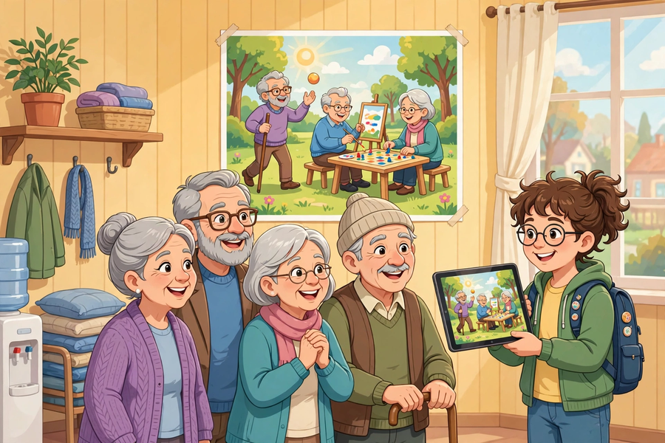
小組活動：輪流生成海報
Group Activity: Generate in Rotation
• 全班六組共用 2–3 部裝置，每組約八分鐘
Six groups share 2–3 devices, about 8 minutes each
• 操作組：輸入提示 → 生成 → 檢視 → 修改 → 再生成
Operating group: enter prompt → generate → review → revise → regenerate
• 輪候組：優化提示文字、寫好第二版、填修改紀錄
Waiting groups: refine wording, draft version 2, fill in the revision log
• 分工建議：寫提示、操作裝置、記錄、匯報
Suggested roles: prompt writer, device operator, recorder, presenter
8

Slide 11
總結
Summary
• 提示的質素決定 AI 生成的質素
Prompt quality decides AI output quality
• 四要素：角色、任務、對象、格式
Four elements: role, task, audience, format
• 肯改才會好；不輸入個人資料
Revise to improve; never enter personal data
9

Slide 12
展示互評＋預告
Showcase + Next Lesson
• 每組展示海報，說明四要素和修改了什麼
Each group presents: which elements were used, what was revised
• 全班投票選出「最窩心海報」
Class votes for the most heart-warming poster
• 下堂：AI 生成作品——AI 生圖＋音樂正能量作品
Next: Creating with Generative AI — images and music
10

